Slide 4
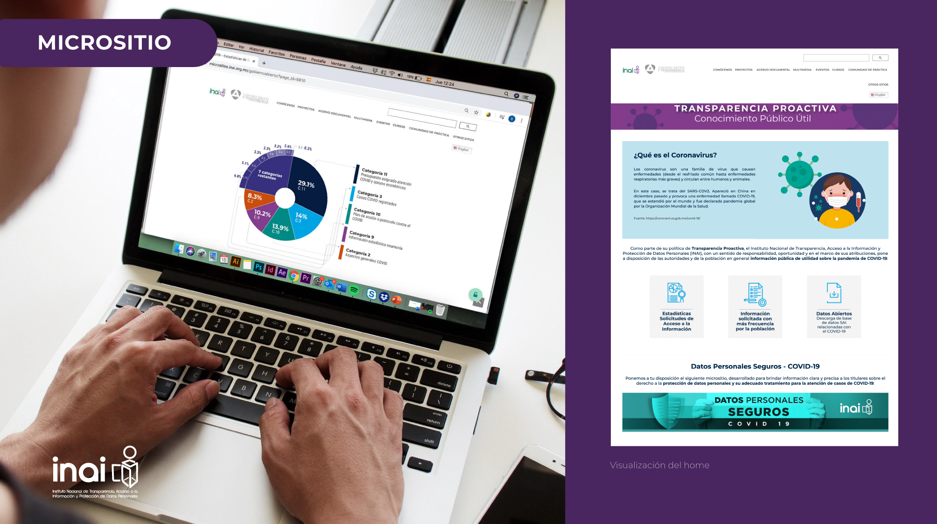

Slide 5
Relevancia del micrositio
El portal se ha posicionado como un referente para la consulta de información útil y relevante sobre la actual crisis sanitaria, muestra de ello son las cerca de 50 mil visitas desde su publicación el pasado 15 de abril (cifra actualizada al 16 de junio).

Slide 9
